Slide 1

JS Интенсив
Расписание:
Понедельник и Четверг
18:30 по МСК
  Котович Дмитрий

Slide 2
Лекция 7
ООП, SOLID
ООП в JavaScript, прототипы
Классы ES6

Slide 3
Объекто-ориентированное программирование
Объектно-ориентированное программирование (далее ООП) — это парадигма программирования, которая строится на базе понятий класса и объекта.
Класс — это шаблон или схема, на основании которой будут создаваться новые объекты.
Объекты — это конкретные экземпляры класса. То есть сущности, созданные по заданному шаблону. Каждая такая сущность будет иметь чёткий набор характеристик (поля класса) и действий (методы класса). При этом каждый объект также будет иметь своё собственное внутреннее состояние, к которому в большинстве языков программирования можно получить доступ через this.
Кроме этого ООП имеет несколько базовых принципов:
Наследование.
Инкапсуляция.
Полиморфизм.
Абстракция.

Slide 4
Обзор ООП в JavaScript
Хоть JavaScript и считается мультипарадигменным языком программирования, чистого ООП в нём совсем немного. Тем не менее в JavaScript есть некоторые инструменты, которые позволяют нам неплохо имитировать ОПП и успешно применять его на практике.
В JavaScript “есть" наследование. Однако реализовано оно через прототипы (о них позже). Реализация наследования через прототипы хоть и работает очень хорошо, но всё же имеет некоторые особенности.
В JavaScript “очень слабая” инкапсуляция. Проявляется она по большей части в рамках использования каких-то сторонних библиотек или модулей.
В JavaScript “слабый” полиморфизм. Без строгой типизации с полиморфизмом “дружить” сложно, но можно. Например, функция, которая в качестве параметра должна принимать объект, может также корректно работать и с массивами, и с функциями.

Slide 5
SOLID?
SOLID(1) — это аббревиатура, скрывающая в себе набор из пяти базовых принципов разработки приложений с применением ООП. Знание и понимание этих принципов помогает разработчикам найти общий язык в решении споров по качеству построения архитектуры.
(S) Single responsibility principle — принцип единственной ответственности (обязанности).
(O) Open/closed principle — принцип открытости/закрытости.
(L) Liskov substitution principle — принцип постановки Барбары Лисков.
(I) Interface segregation principle — принцип разделения интерфейсов.
(D) Dependency inversion principle — принцип инверсии зависимостей.
Хорошее видео по SOLID.
(1) Данные принципы впервые были “собраны в кучу” и озвучены все вместе Дядюшкой Бобом (Robert C. Martin).

Slide 6
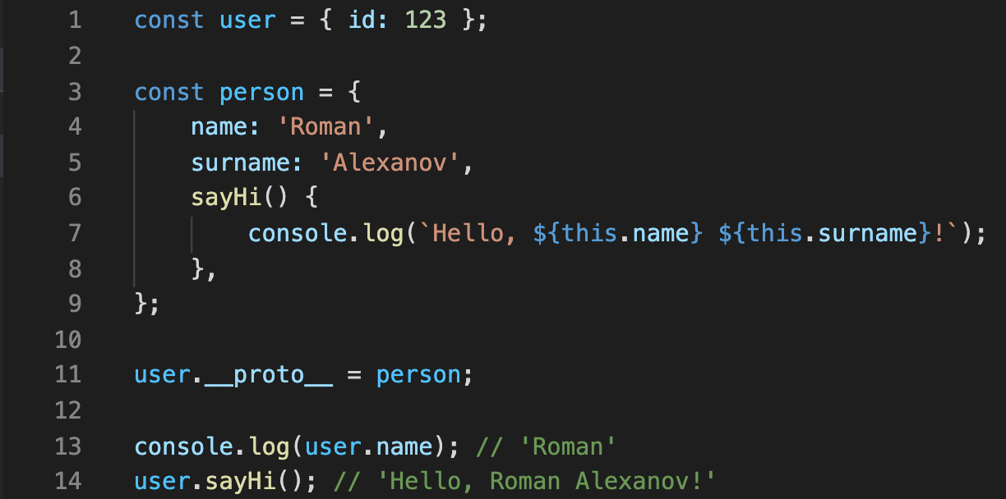
Прототипы
Каждый объект в JavaScript имеет скрытое свойство [[Prototype]]. Данное свойство может ссылаться на объект или быть равным null.
Прототипы, хоть зачастую и являются объектами, всё же имеют некоторые отличия. Например, если мы попытаемся обратиться к несуществующему полю какого-то объекта, JavaScript автоматически начнёт поиск этого поля в его прототипе (а затем в прототипе прототипа и т.д.).
Несмотря на то, что свойство [[Prototype]] является скрытым, на сегодняшний день есть множество способов для чтения и изменения его значения. Одним из таких является геттер/сеттер __proto__.
Пример:

Slide 7
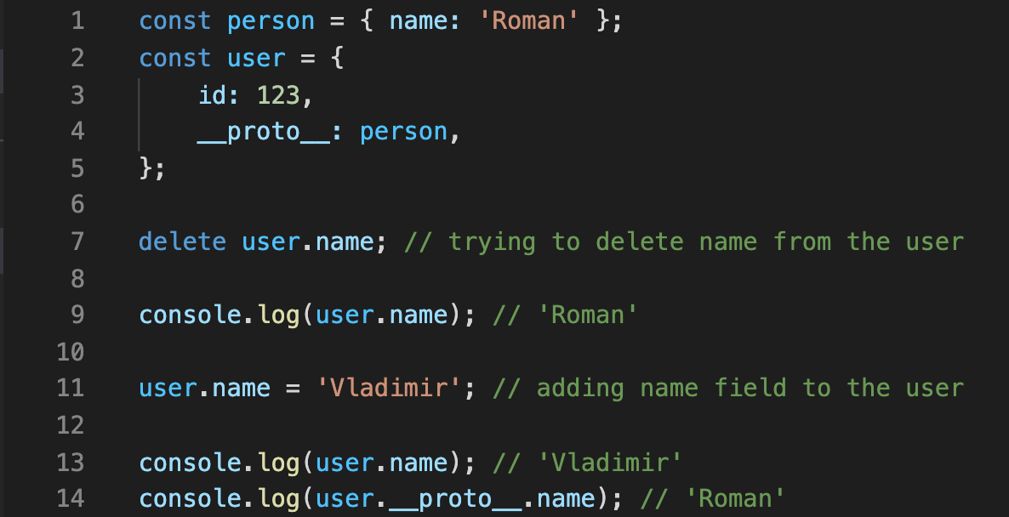
Особенности прототипов
Прототипы работают по цепочке. В длину (или скорее глубину) такая цепочка может тянуться бесконечно.
Ограничения прототипов:
Прототип не может являться ничем, кроме объекта или null.
Cсылки в прототипах не могут образовывать циклы. При попытке назначить цикличную зависимость, JavaScript выдаст ошибку.
Прототипы используются только для чтения свойств. Операции записи или удаления могут выполняться только над самим объектом.
Пример:

Slide 8
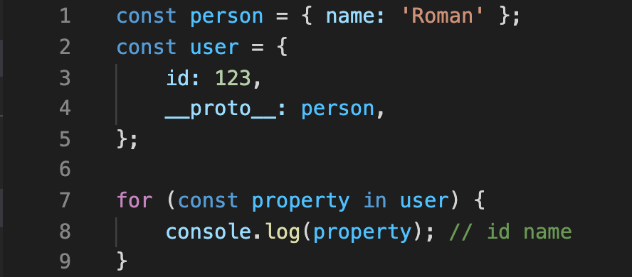
Перебор свойств у объектов
Цикл for..in проходит как по ключам объекта, так и по ключам прототипов. Если мы хотим работать только с внутренними свойствами (или методами) объектов, то можно воспользоваться встроенным методом .hasOwnProperty(propertyKey). Однако тут может возникнуть вопрос: откуда берётся этот метод? Ответ довольно прост: из прототипа объекта. Но тогда возникает ещё один вопрос: почему тогда for..in не вывел этот ключ вместе с остальными? Тут ответ несколько сложнее: данное свойство не перечисляемо (т.е. у него [свойства] в дескрипторе задана конфигурация { enumerable: false }).
Пример:

Slide 9
Современные способы работы с прототипами
Задание прототипа:
  Object.create(proto, ?properties) — создание нового объекта со значением свойства [[Prototype]] равным proto.
  Object.setPrototypeOf(obj, proto) — устанавливает значение proto для свойства [[Prototype]] у объекта obj (по сути работает также, как и сеттер __proto__).
Получение прототипа:
      Object.getPrototypeOf(obj) – возвращает значение свойства [[Prototype]] объекта obj (по сути работает также, как и геттер __proto__).

Slide 10
Реализации ООП в JavaScript
В JavaScript на сегодняшний день существует три два способа реализации ООП. А именно:
ООП в прототипном стиле;
ООП на классах ES6;
ООП в функциональном стиле.
Реализация ООП в функциональном стиле уже окончательно устарела и почти нигде не используется. Поэтому подробно рассматривать её мы не будем.
Реализация ООП в прототипном стиле в своём первоначальном виде уже также мало где используется. Однако для изучения классов ES6 нужно обязательно знать и понимать как она функционирует.

Slide 11
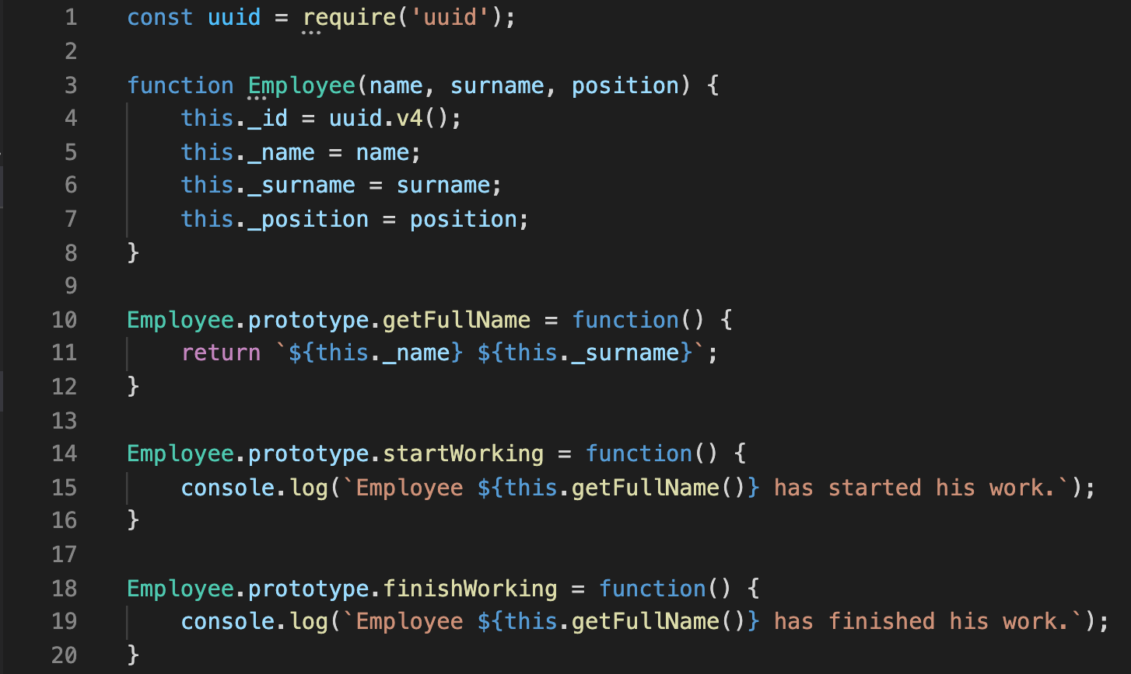
Классы в прототипном стиле

Slide 12
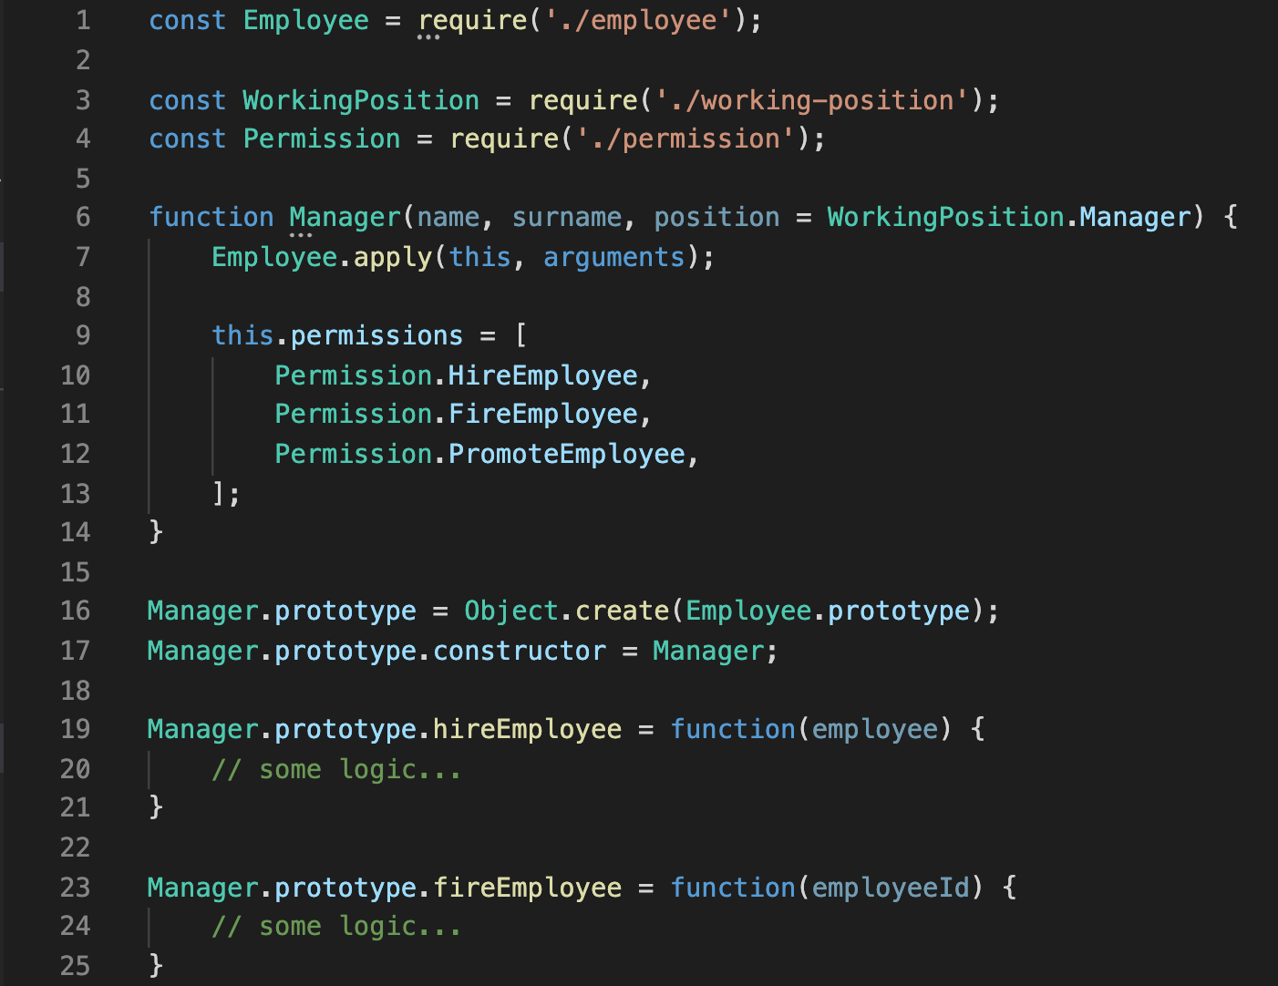
Наследование в прототипном стиле

Slide 13
Почему именно подход на прототипах?
Хоть мы и опустили шаг с разбором функционального подхода к реализации ООП, не упомянуть его совсем не получится. Так почему же именно прототипное наследование стало предпочтительным вариантом, на основе которого в будущем даже были реализованы классы ES6?
Главная причина — производительность. В функциональном подходе каждый новый экземпляр класса по-новой создавал все методы этого класса. Т.е. если мы, к примеру, создадим 1000 экземпляров, то на выходе будем иметь 1000 объектов, в каждом из которых будут храниться свои независимые функции (методы), а это очень большой перерасход памяти. В прототипном подходе мы создаём всего одну функцию для всех экземпляров класса и обращаемся к ней через прототип.
Кроме этого немаловажную роль играет сохранение функций родительского класса. В прототипном стиле за счёт как раз таки свойств прототипа мы можем сохранять все реализации одного и того же метода на разных уровнях. При необходимости перезаписать метод мы не перезаписываем его напрямую, а лишь складываем новую его реализацию на уровень выше, чтобы при поиске метода по такому ключу именно она была найдена в первую очередь.

Slide 14
Классы ES6
В ES6 в JavaScript появились классы. Это был довольно мощный шаг в сторону ООП и с тех пор данный синтаксис стал основным для работы с ними [классами].
Классы в JavaScript — это просто одна из разновидностей функций. Если мы попробуем вызвать typeof для класса, то получим ‘function’.
Довольно часто можно услышать, что классы ES6 – это просто "синтаксический сахар” над прототипной реализацией ООП в JavaScript. Отчасти это так, но не до конца.
Весь код внутри классов всегда работает в строгом режиме!
Все методы класса по умолчанию являются неперечисляемыми. Т.е. для всех методов в prototype автоматически выставляется конфигурация { enumerable: false }.
Мы не можем вызвать класс без ключевого слова new, т.е. просто как обычную функцию.

Slide 15
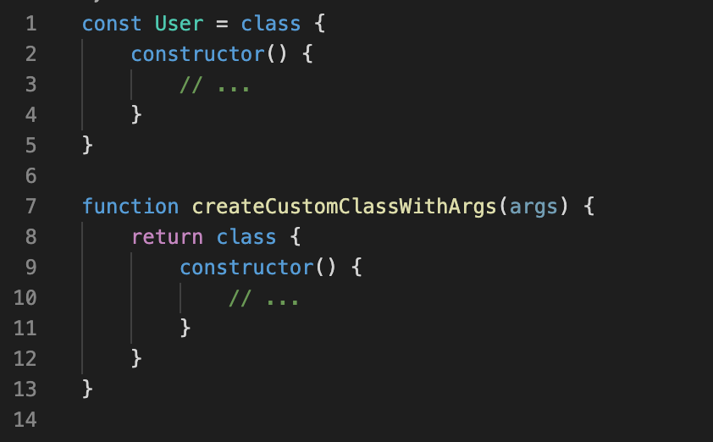
Class Expression
Так как классы – это те же функции, они также могут быть сохранены в переменных.
Кроме этого классы могут являться возвращаемым значением функций, что бывает нужно очень редко, но тем не менее может быть использовано.

Slide 16
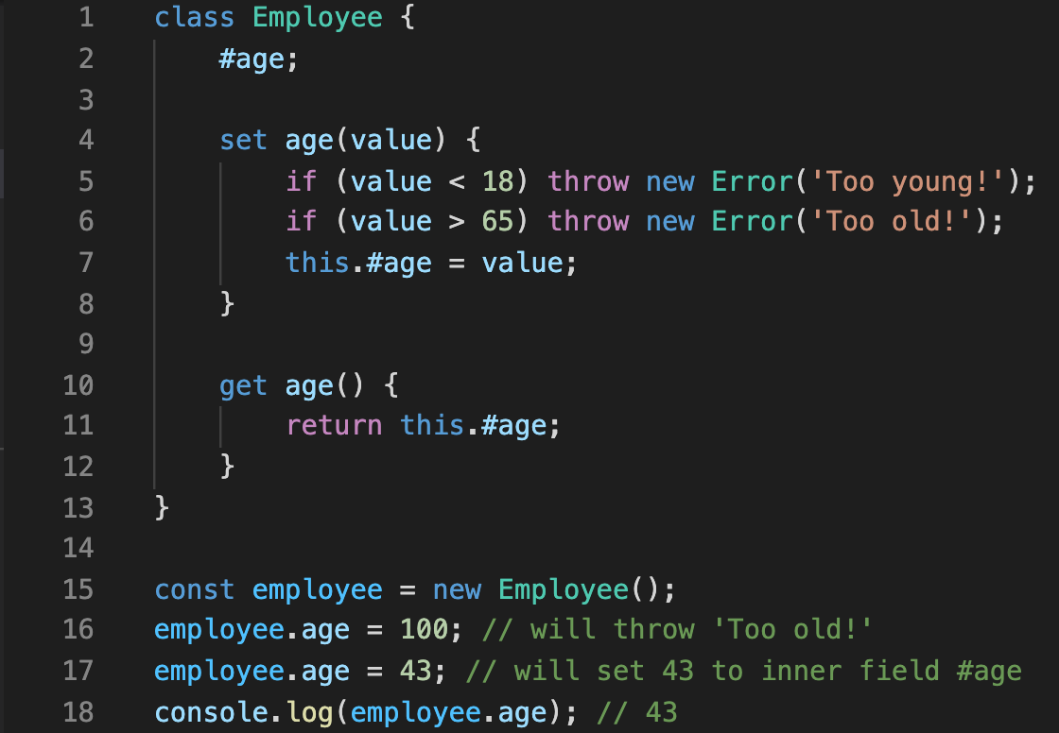
Возможности классов: get/set
В классах можно создавать геттеры и сеттеры свойств. Для этого просто нужно перед названием свойства поставить ключевое слово get для реализации логики по записи значения или set для реализации логики по чтению значения.
В конечном итоге мы как бы “создаём” полноценное свойство класса, которое может быть изменено или прочитано самыми обычными способами.
Пример:

Slide 17
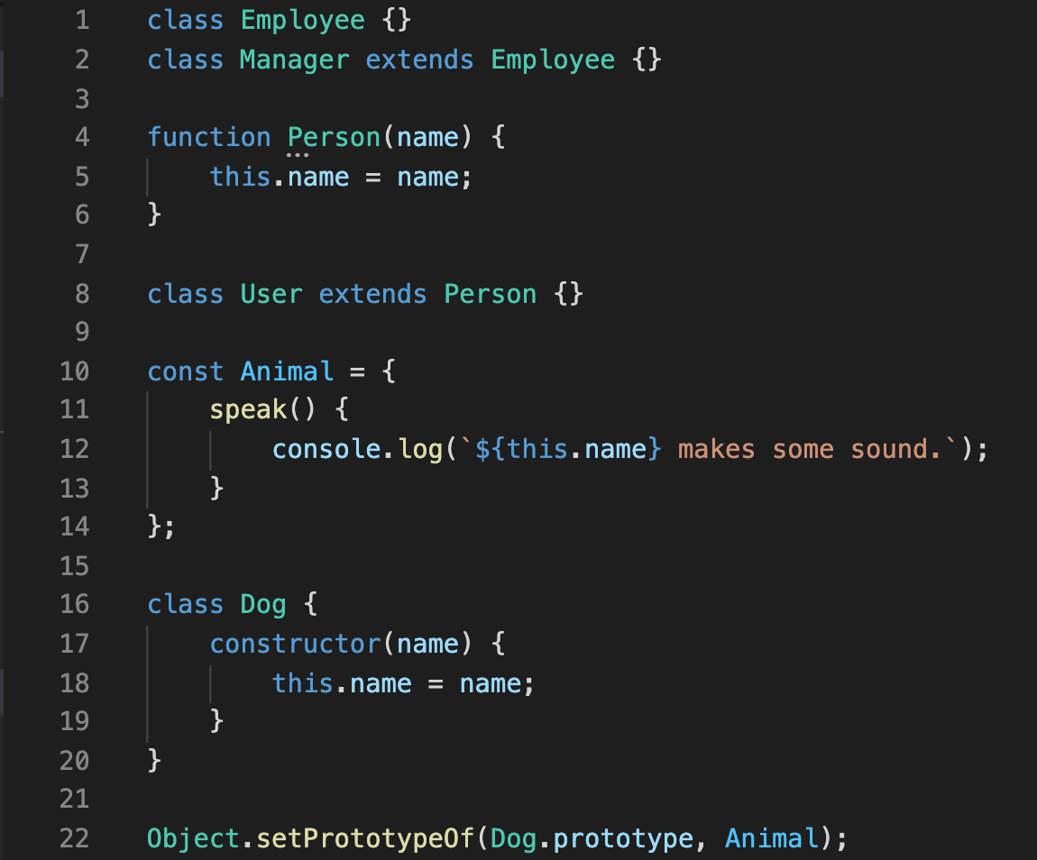
Возможности классов: наследование (расширение)
Наследование классов осуществляется с помощью ключевого слова extends. “Под капотом” наследование работает также, как и в прототипном стиле реализации классов.
Аналогичным образом можно расширять классы обычными функциями-конструкторами.
Классы не могут расширять обычные (non-constructible) объекты. Если вам необходимо создать наследование от обычного объекта, в качестве замены можно использовать Object.setPrototypeOf().

Slide 18
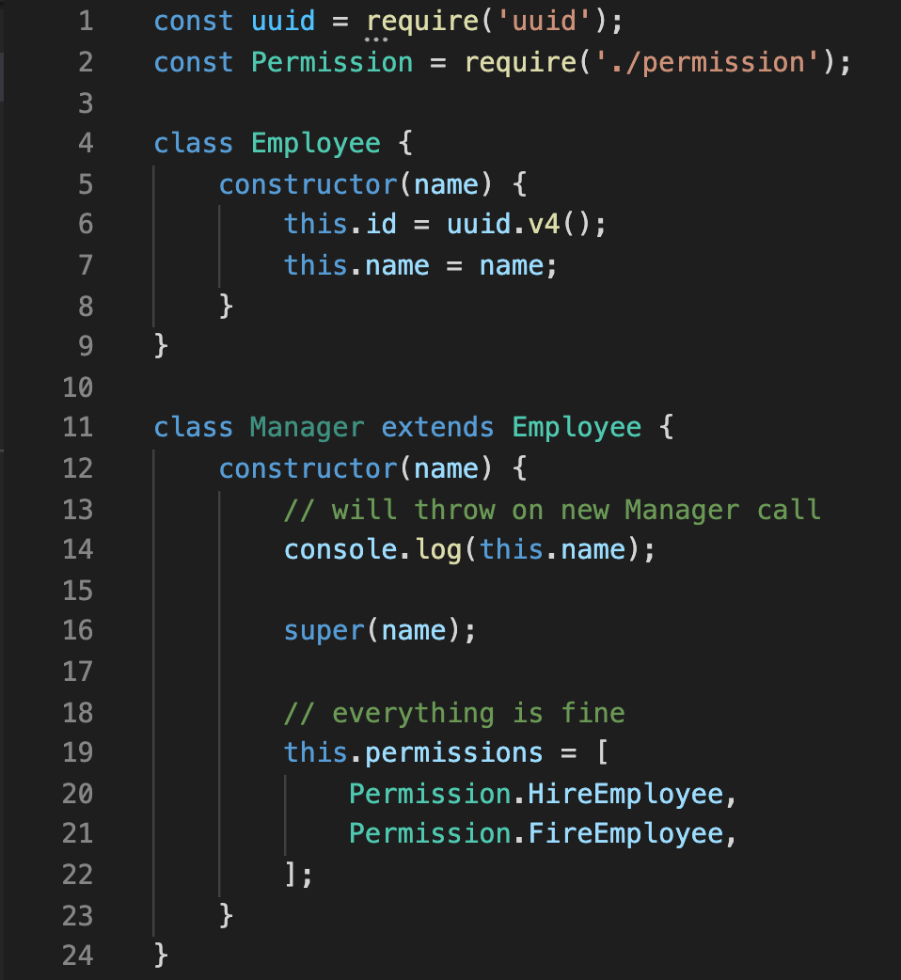
Возможности классов: super
Вместе с ES6 классами появляется новое ключевое слово super.
При вызове super как функции мы вызываем конструктор базового класса. При этом важно знать то, что в конструкторе производного класса невозможно обратиться к this до вызова super (иначе будет ошибка!).
Также super содержит в себе ссылки на методы базового класса. Т.е. this.sayHi() — это вызов метода sayHi непосредственно у самого класса, а super.sayHi() — это вызов метода sayHi у базового класса.
Примеры:

Slide 19
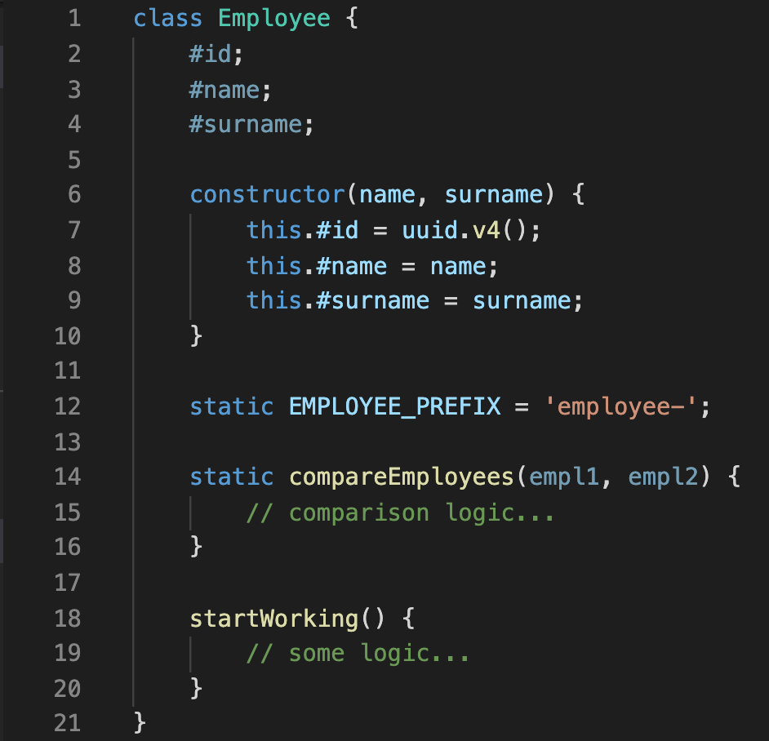
Возможности классов: поля (свойства) класса
В классах появилась возможность добавлять поля (свойства). Поле – это переменная внутри класса. Ранее они всегда назначались напрямую через this. В классах же они могут быть описаны прямо в теле и даже со значениями по умолчанию.
С помощью ключевого слова static мы можем определить статические поля и методы класса. Обратиться к ним можно напрямую по имени класса без создания экземпляров.
В ES10 классы расширили возможностью создания приватных полей и методов. Данная возможность достигается с помощью знака решётки ‘#’ в начале названия соответствующего поля или метода.
Примеры:

Slide 20
Q&A

